Slide 1
Botanická procházka kolem Ohře
6. září 2017
Mgr. Karel Nepraš

Slide 2
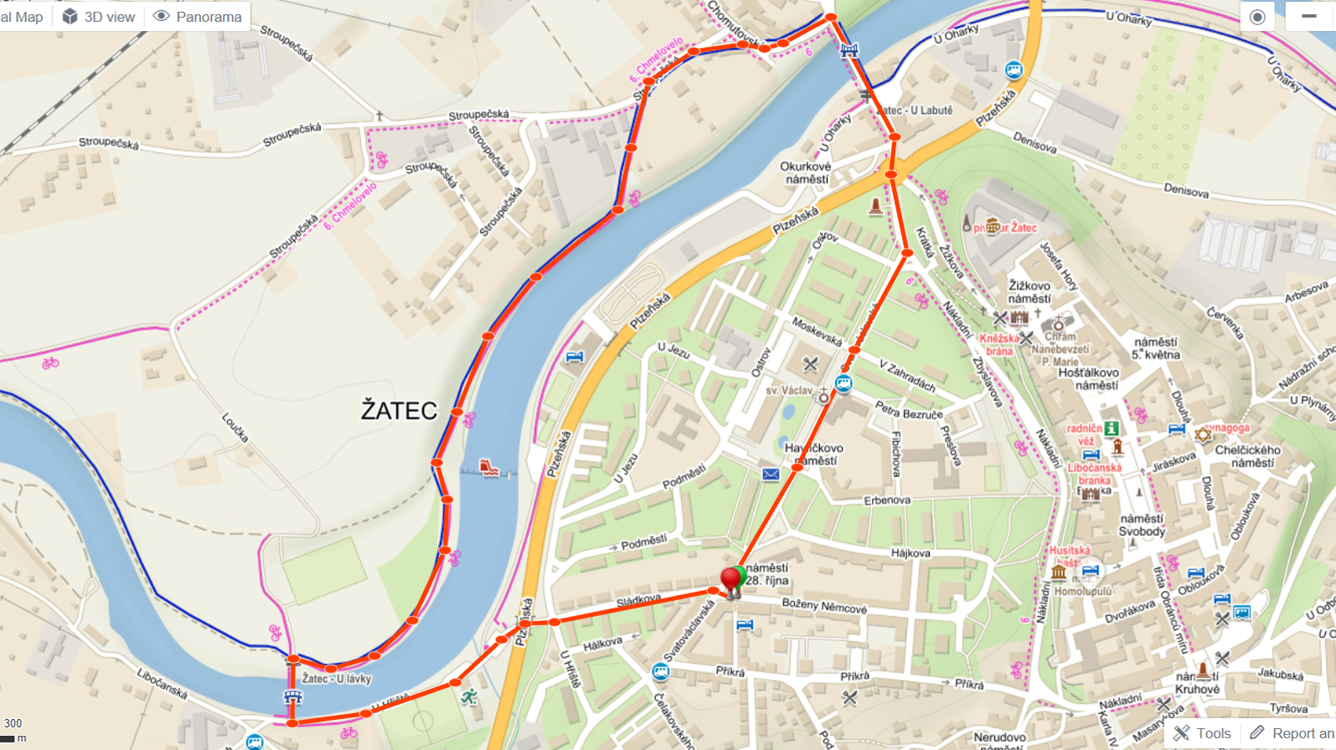
Mapa s vyznačením trasy exkurze, délka cca 3 km
zdroj: www.mapy.cz

Slide 3
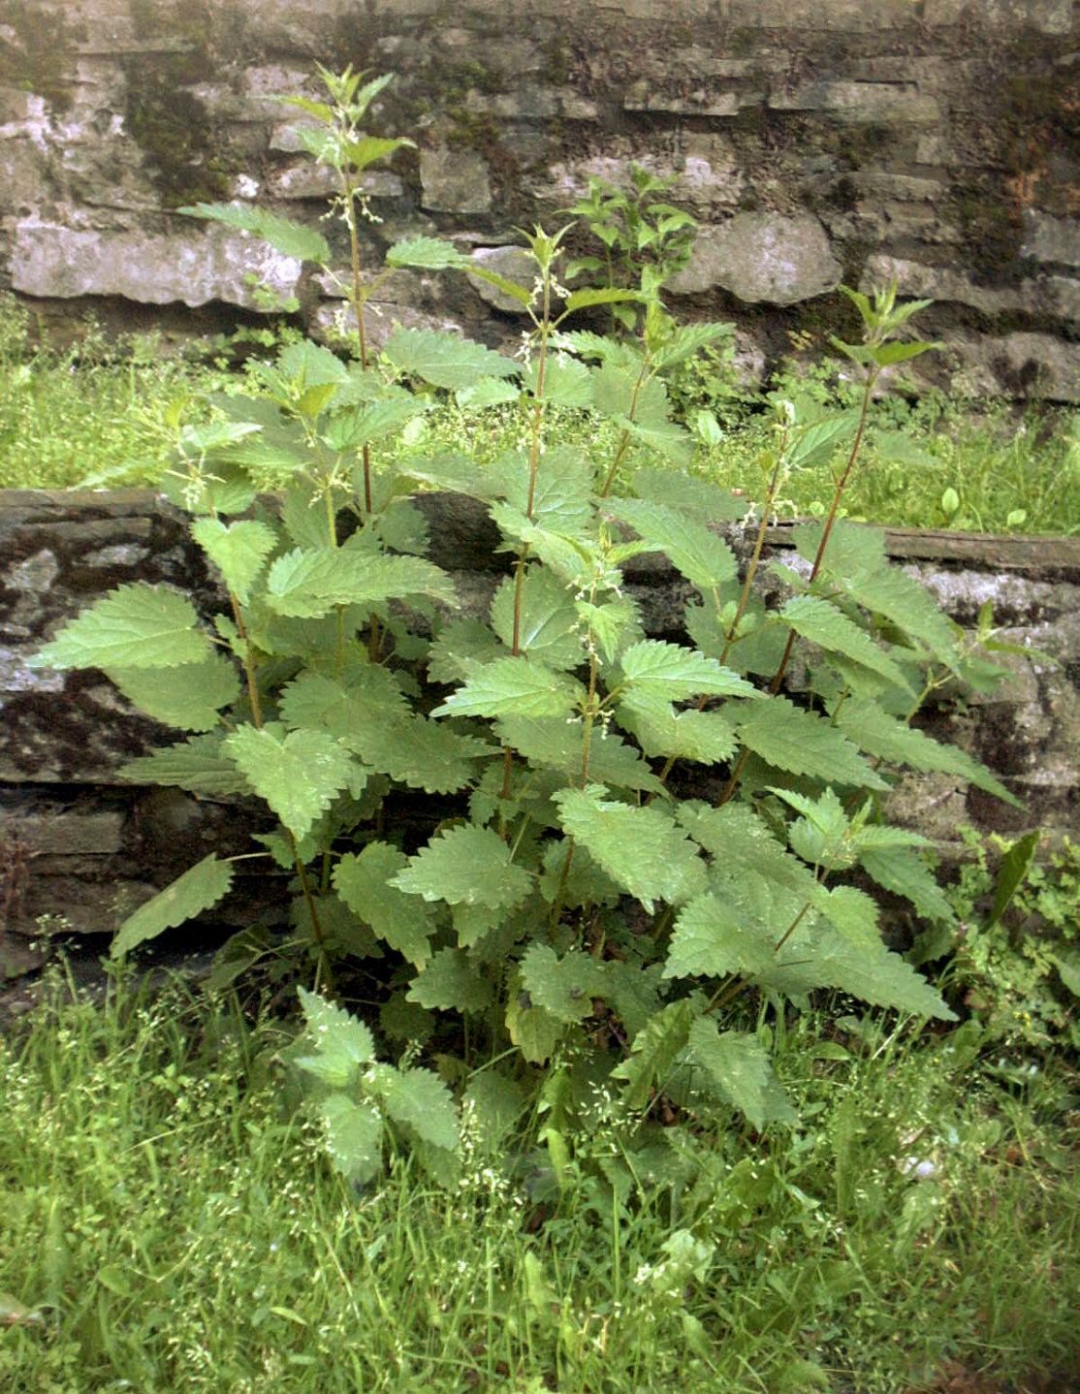
Nitrofilní rostliny
eutrofizaci přírodního prostředí dobře indikuje výskyt nitrofilních druhů
ukazuje na zvýšený obsah dusičnanů v půdě
příčinou je nahromadění živin například v důsledku přehnojení, absence hospodaření, indikuje také například dřívější intenzivní hospodaření
charakteristickými nitrofilními druhy rostlin jsou například bez černý, kopřiva dvoudomá, vlaštovičník větší, aj.
https://upload.wikimedia.org/wikipedia/commons/d/da/Brennnessel.jpg
kopřiva dvoudomá (Urtica dioica)

Slide 4
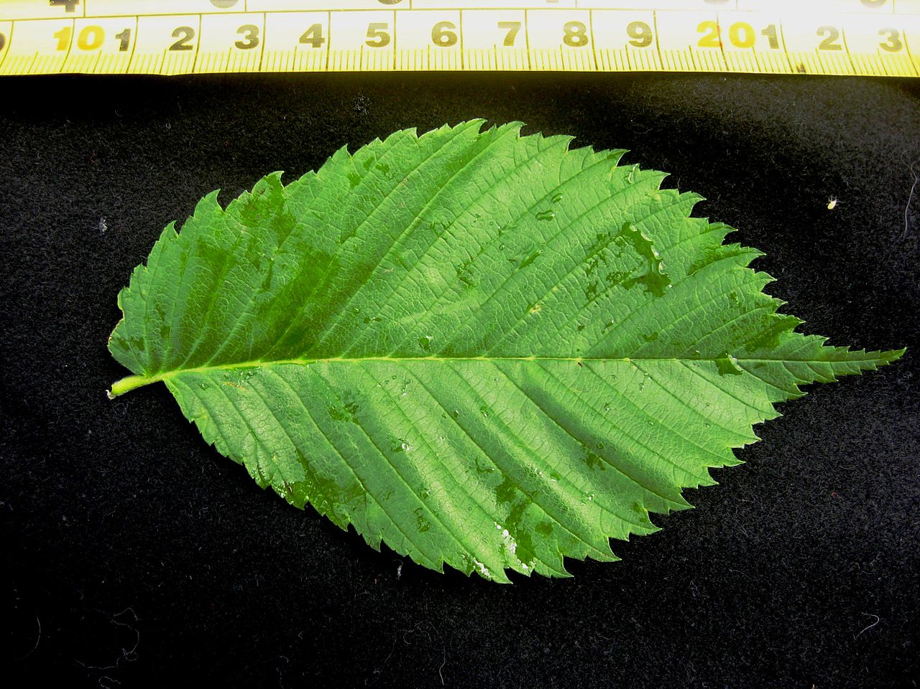
Jilmy
v průběhu 20. století došlo u našich jilmů k výrazné redukci jejich dřívějšího rozšíření v důsledku epidemie virového onemocnění – grafiózy
dnes jsou proto jilmy v naší krajině dosti vzácné a vyžadují vyšší pozornost než v minulosti
břehy Ohře charakteristicky doprovází jilm vaz
listy jilmů jsou charakteristické nápadně asymetrickou bází listové čepele
https://en.wikipedia.org/wiki/Ulmus_laevis#/media/File:HW_laevis_leaf.jpg
Jilm vaz (Ulmus laevis)

Slide 5
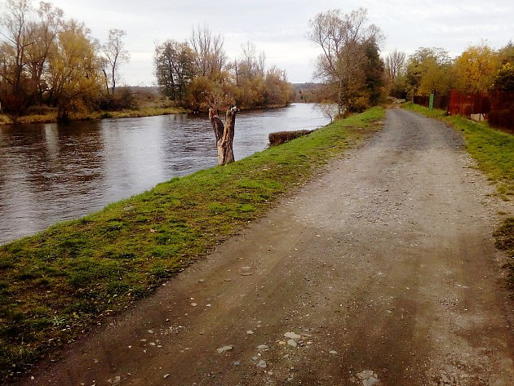
Regulace řeky
většina toků větších českých řek je v současné době technicky upravená
projevuje se to napřímením toků, existencí jezů a navazujících partií s velmi pomalu tekoucí vodou, stabilizací, nezřídka též zpevněním břehových partií, omezením nebo úplnou absencí rozlivových ploch atd.
i v těsné blízkosti řeky tak namísto vlhkomilných druhů převažuji prvky mezofilní nebo i druhy sušších stanovišť
vlhkomilná vegetace přežívá pouze ve velmi úzkém pásu podél regulovaného břehu
z vlhkomilných druhů podél Ohře v Žatci rostou například tužebník jilmový, chrastice rákosovitá, kyprej vrbice, aj.
https://www.google.cz/search?q=oh%C5%99e+v+%C5%BEatci&dcr=0&source=lnms&tbm=isch&sa=X&ved=0ahUKEwjF89rWnp_WAhVBtBQKHZaCDIUQ_AUICigB&biw=1477&bih=719#imgrc=4h_ZjZUYi4kkAM:
Ohře v Žatci
https://en.wikipedia.org/wiki/Ulmus_laevis#/media/File:HW_laevis_leaf.jpg

Slide 6
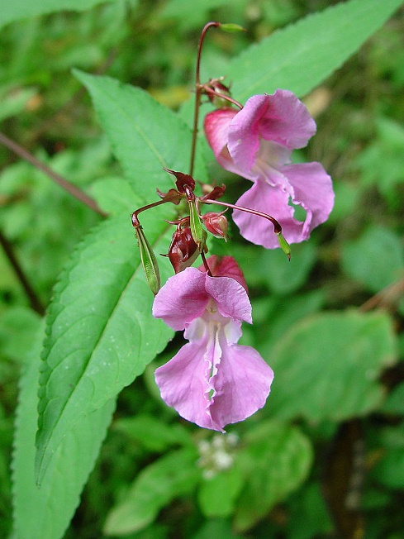
Invazní druhy
říční břehy představují v naší krajině stanoviště výrazněji zasažené pronikáním invazních druhů
důvodem je přímá návaznost na transportní prostředí toku řeky umožňující snadné šíření semen nebo jiných částí rostlin
kolem Ohře v Žatci rostou například netýkavka malokvětá, netýkavka žláznatá, zlatobýl obrovský, pajasan žláznatý, aj.
https://www.google.cz/search?q=oh%C5%99e+v+%C5%BEatci&dcr=0&source=lnms&tbm=isch&sa=X&ved=0ahUKEwjF89rWnp_WAhVBtBQKHZaCDIUQ_AUICigB&biw=1477&bih=719#imgrc=4h_ZjZUYi4kkAM:
https://cs.wikipedia.org/wiki/Net%C3%BDkavka_%C5%BEl%C3%A1znat%C3%A1#/media/File:Impatiens_Glandulifera.jpg
https://en.wikipedia.org/wiki/Ulmus_laevis#/media/File:HW_laevis_leaf.jpg
netýkavka žláznatá (Impatiens glandulifera)

